Slide 1
Часть 1

Slide 2
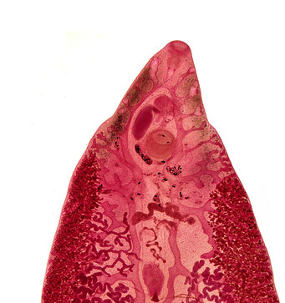
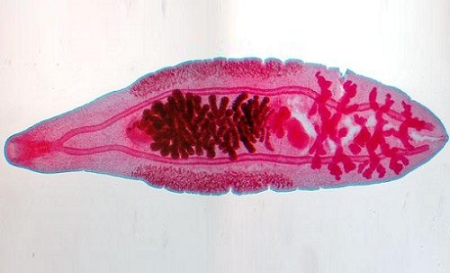
Подпишите части тела
На этом рисунке найдите части, подписанные на левом рисунке

Slide 3
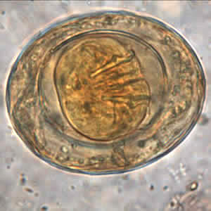
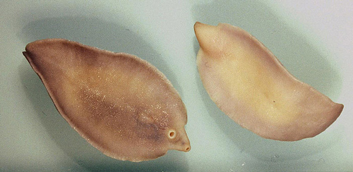
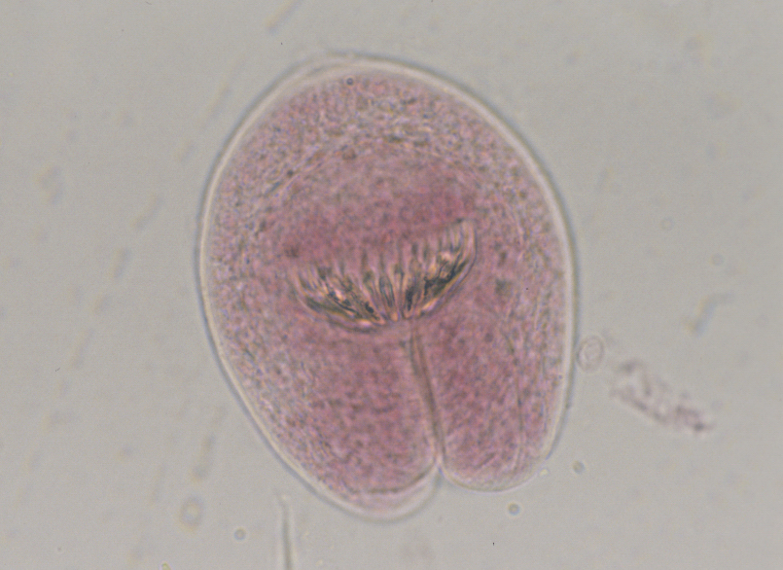
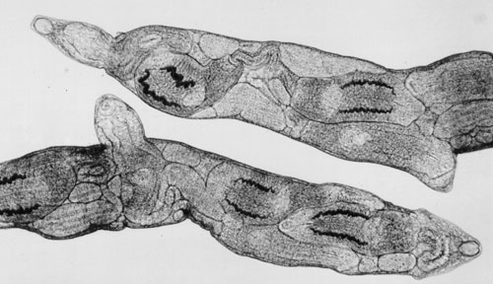
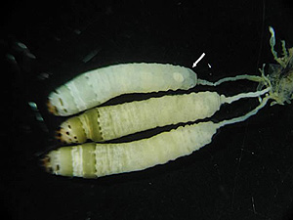
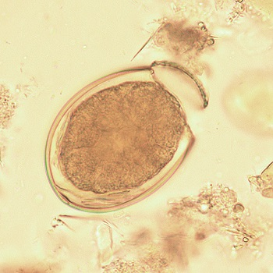
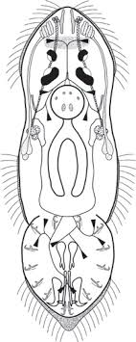
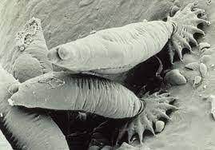
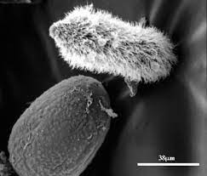
Подпишите названия стадий

Slide 4
Найдите ошибки в следующих педложениях
В первичной полости тела трематод находятся многочисленные терминальные клетки протонефридиев.
После того как церкария внедряется в тело моллюска она превращается в материнскую спороцисту.
В теле мирацидия имеются немногочисленные протонефридии.
В погруженном эпителии турбеллярий представлен синцитий, состоящий из ресничных клеток.
Пищеварительная система цестод состоит представлена видоизмененными каналами протонефридий.
В теле трематод можно наблюдать элементы метамерии.
В жизненном цикле трематод обязательно представлена стадия церкарии

Slide 5
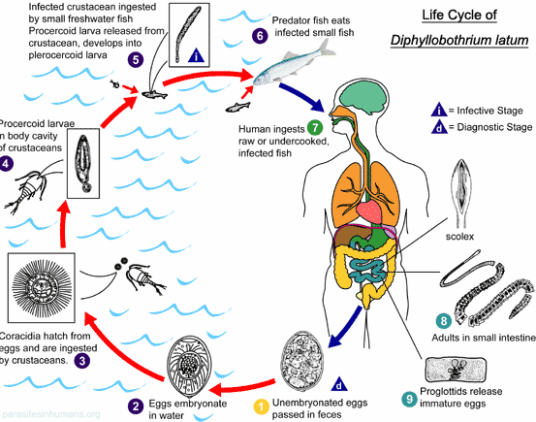
Чей это жизненный цикл?

Slide 6
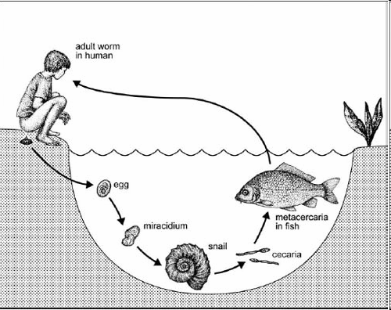
Чей это жизненный цикл? Кого здесь не хватает?

Slide 7
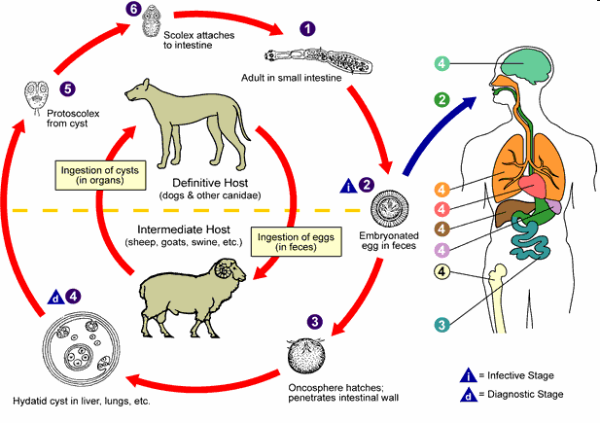
Чей это жизненный цикл?

Slide 8
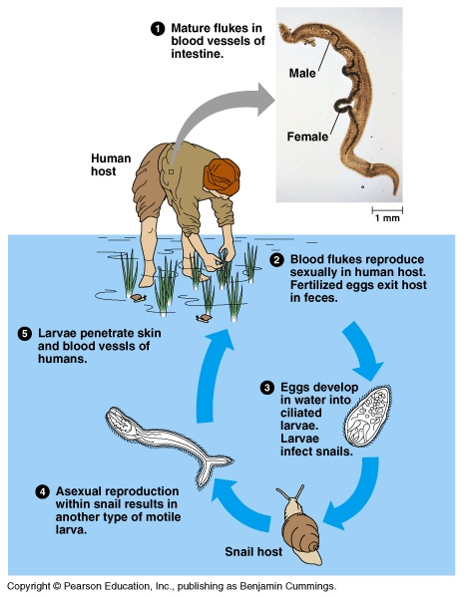
Чей это жизненный цикл?

